Slide 1
Smarter CO₂ Warner
Silas Wester 9D Gauß-Gymnasium Worms

Slide 2
Ziel
Smarter CO₂ Warner
Bau eines CO₂ Warners für z.B. Schulen
- Ieicht abzulesen
- nicht ablenkend
- genaue Werte
Warum ist ein CO₂ Warner sinnvoll?
- Rückschlüsse auf die Raumluftqualität
- Anzeige wann man lüften muss

Slide 3
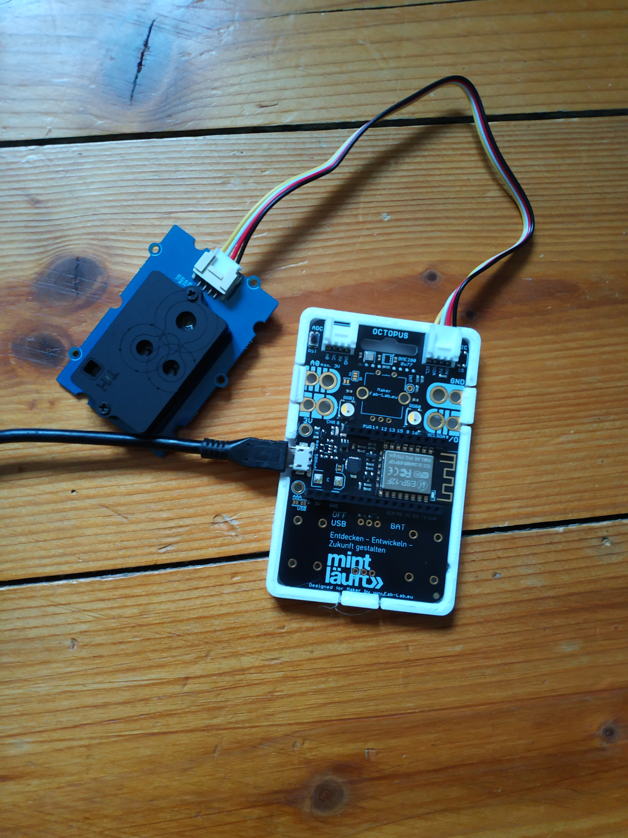
Ziel 1:
Eine Basis, die CO₂ messen kann.
Smarter CO₂ Warner
Benutzte Teile:
Octopus Board
SCD30 CO₂ -, Temperatur- und Feuchtigkeitssensor
Octopus Board:
ESP-12F Entwicklerboard
vom Umweltcampus der Hochschule Trier
WLAN Chip und einen I²C BUS Anschluss

Slide 4
Aufbau
Smarter CO₂ Warner
Plug and code
Anzeige: NeoPixel LED
>600 ppm = grün
600-1000 ppm = gelb
<1000 ppm = rot

Slide 5
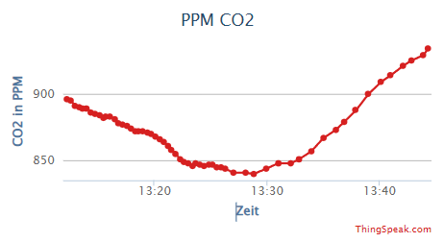
Ziel 2:
Die CO₂ Werte mit einem Webserver erreichbar machen
Smarter CO₂ Warner
Hierfür habe ich den Anbieter ThingSpeak benutzt
Jetzt misst der Sensor alle 2 sec. CO₂ und das Octpus board schickt die Werte alle 10 sec. zu meinem ThingSpeak Server.
              BSP:

Slide 6
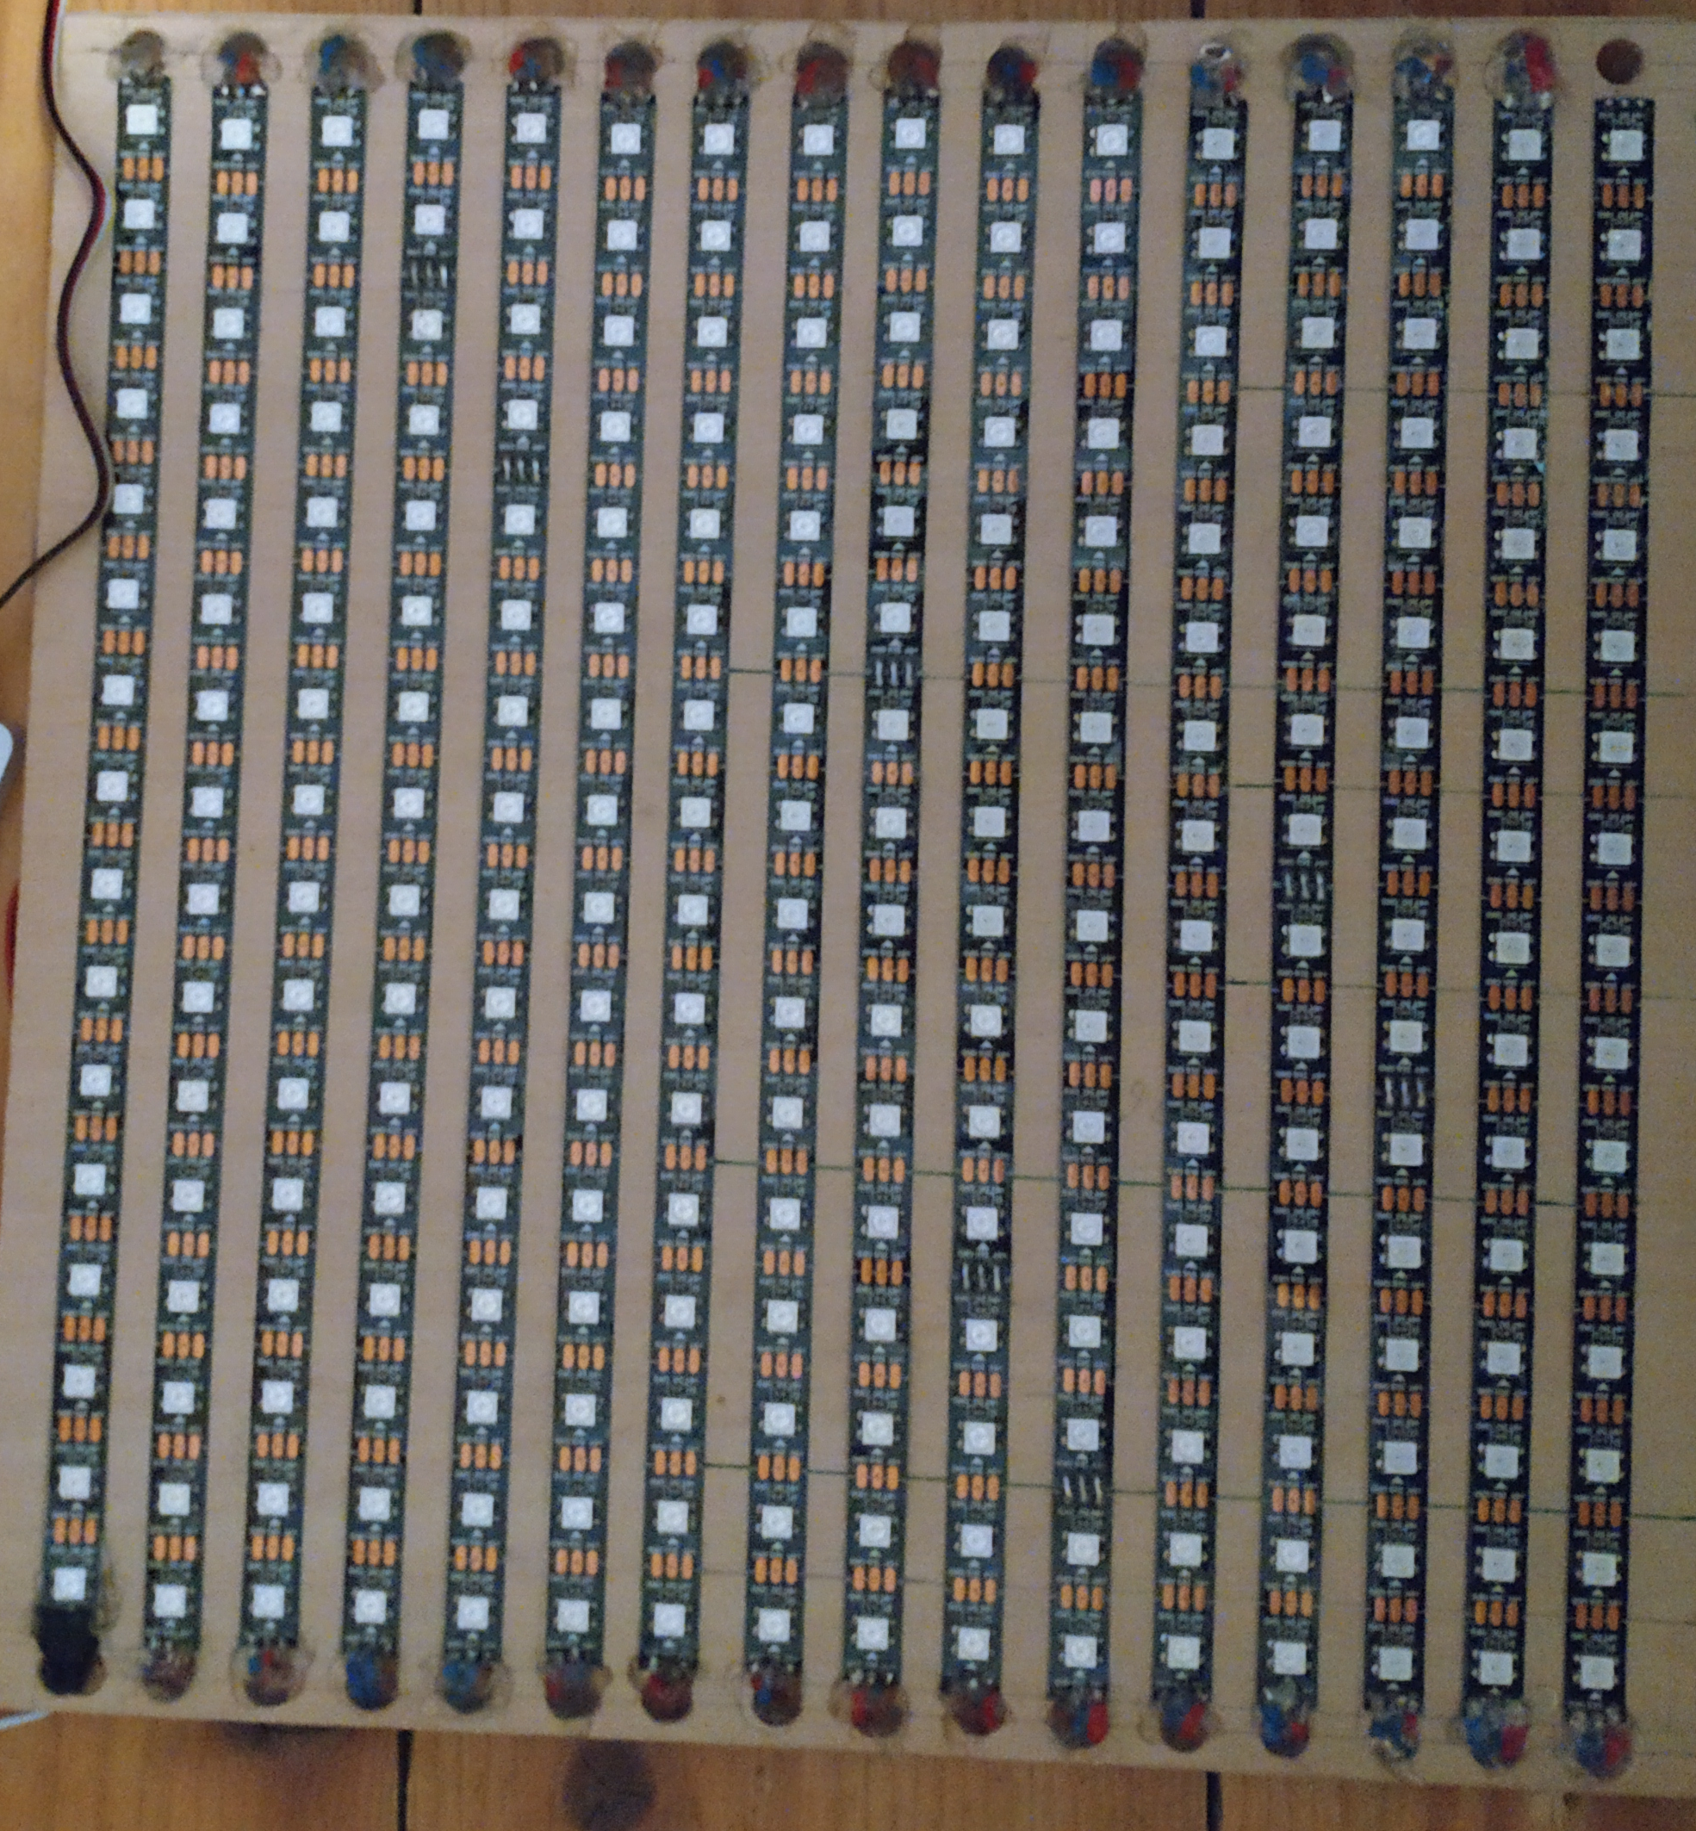
Ziel 3:
Eine intuitive Anzeige-Möglichkeit
Smarter CO₂ Warner
LED Matrix 16x16 Pixel aus WS28012b LED Streifen
Was ist eine LED Matrix?
Matrix aus einzeln ansteuerbaren LEDs
ähnlich wie normales Display
geringe Auflösung und Pixeldichte

Slide 7
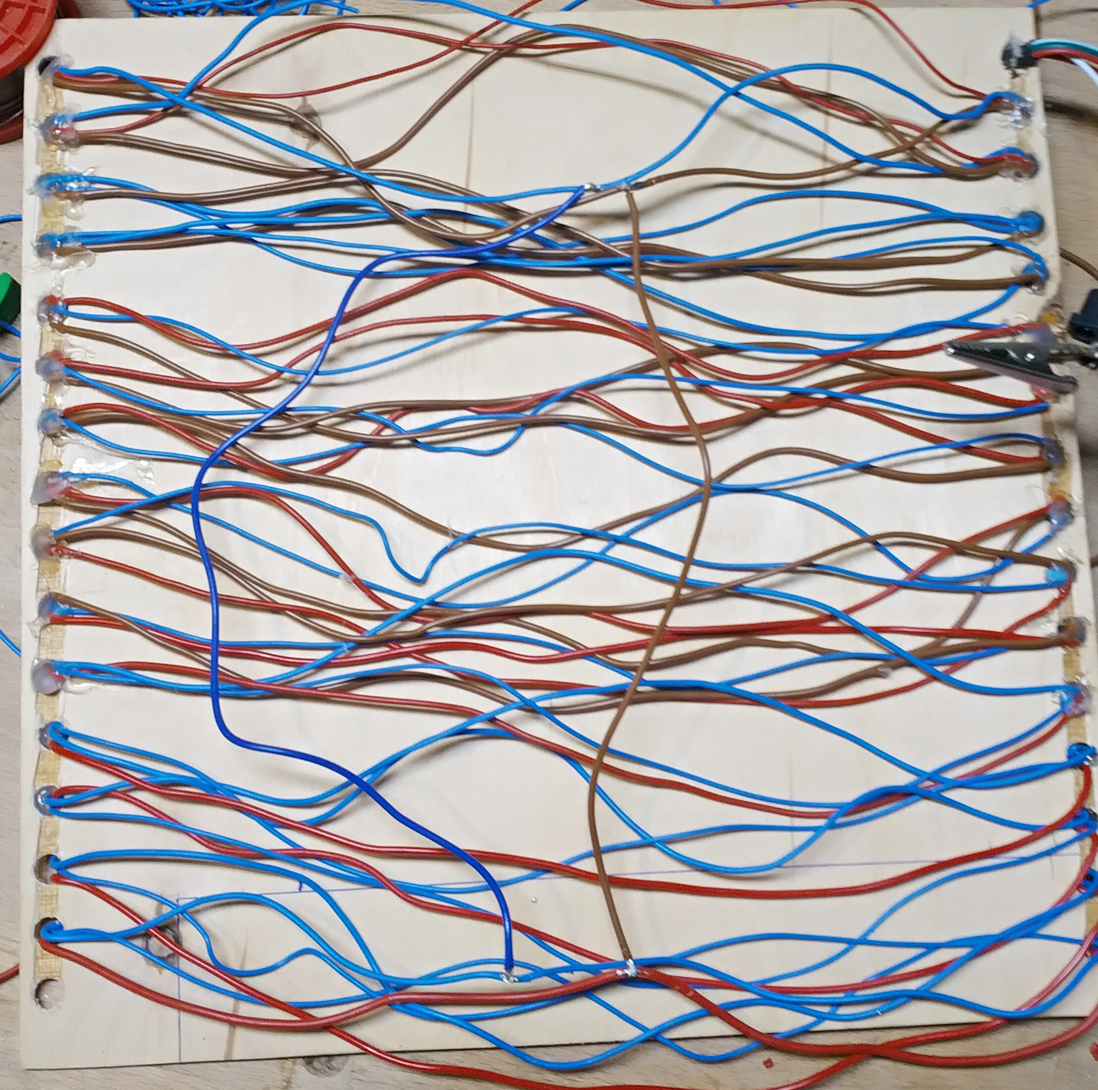
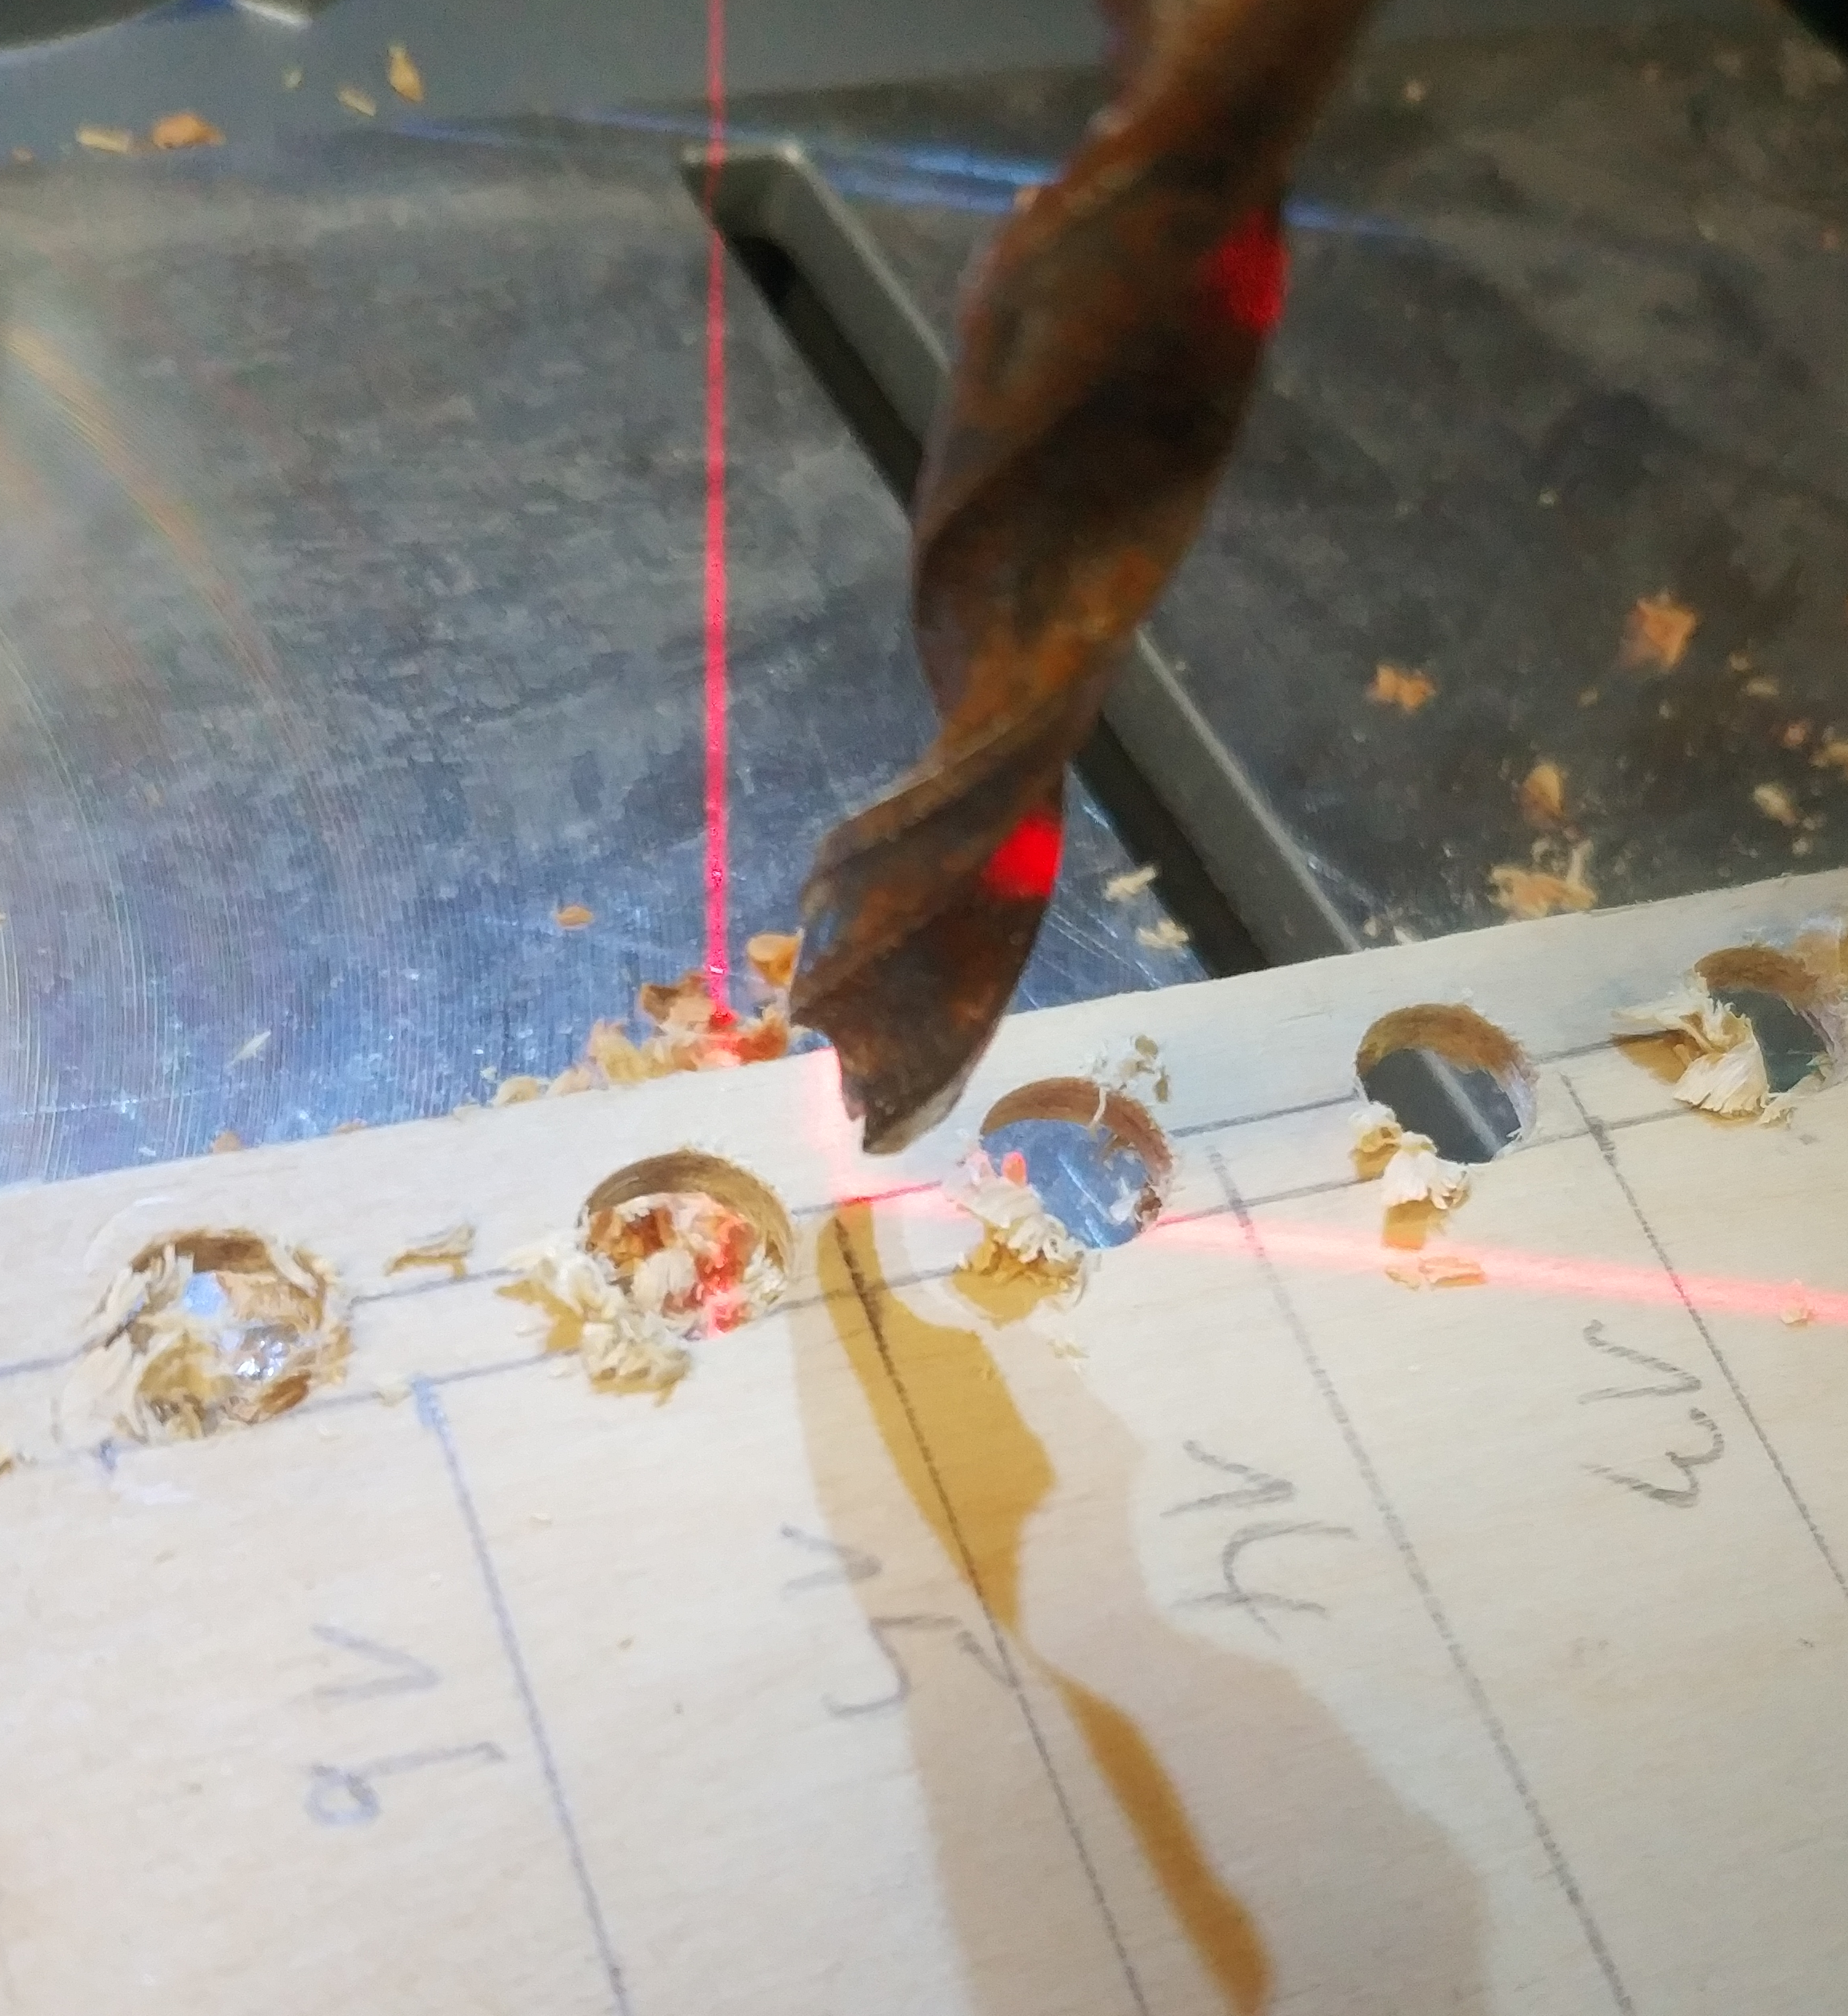
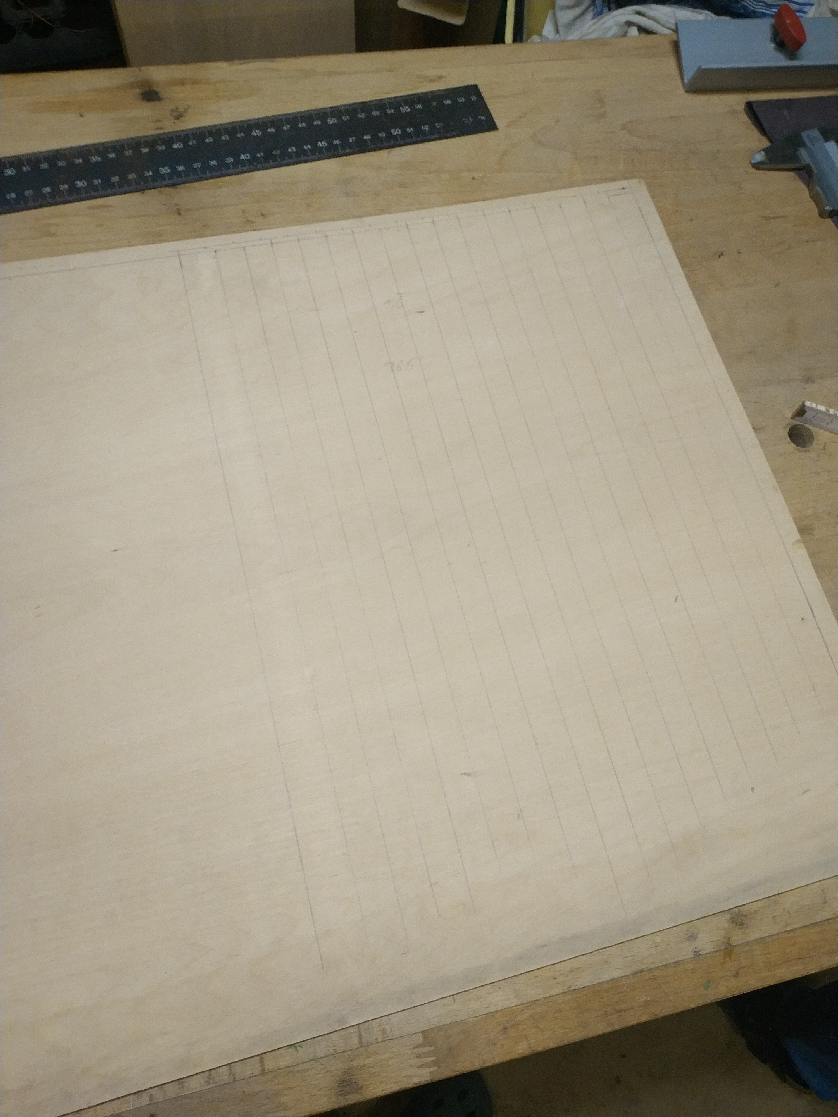
Aufbau der LED Matrix
Smarter CO₂ Warner
Die Basis ist eine rechteckige Holzplatte
WS28012b LED-Streifen (16 Pixel lang)
Kabeldurchführungen an den Seiten

Slide 8
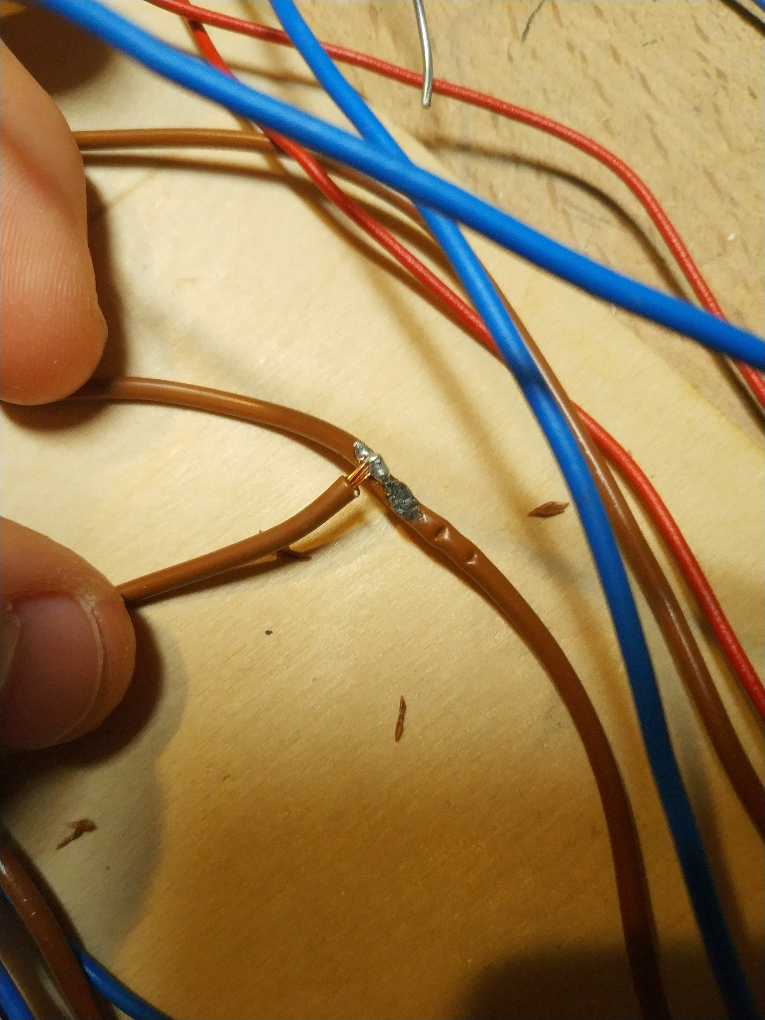
Spannungs-Problem
Smarter CO₂ Warner
Durch die Lange Leitung bis zu den letzten LEDs gab es einen Großen Spannungsabfall wodurch
Großer Spannungsabfall durch lange Leitung zu den letzten LEDs
Lösung: Die ersten Power Kabel mit den letzten verbinden

Slide 9
Was will ich auf der LED Matrix anzeigen?
Smarter CO₂ Warner
den CO₂ Wert mit 3 Ziffern
einen Rahmen, der je nach CO₂ Wert die Farbe wechselt (grün, gelb, rot)
eine große rote Meldung, wenn der CO₂ Wert über 999 ppm steigt

Slide 10
Programmierung der Matrix
Smarter CO₂ Warner
Verwendete Software:
Arduino IDE
FastLED library (for Arduino IDE)
LEDMatrixControl von TylerTimoJ

Slide 11
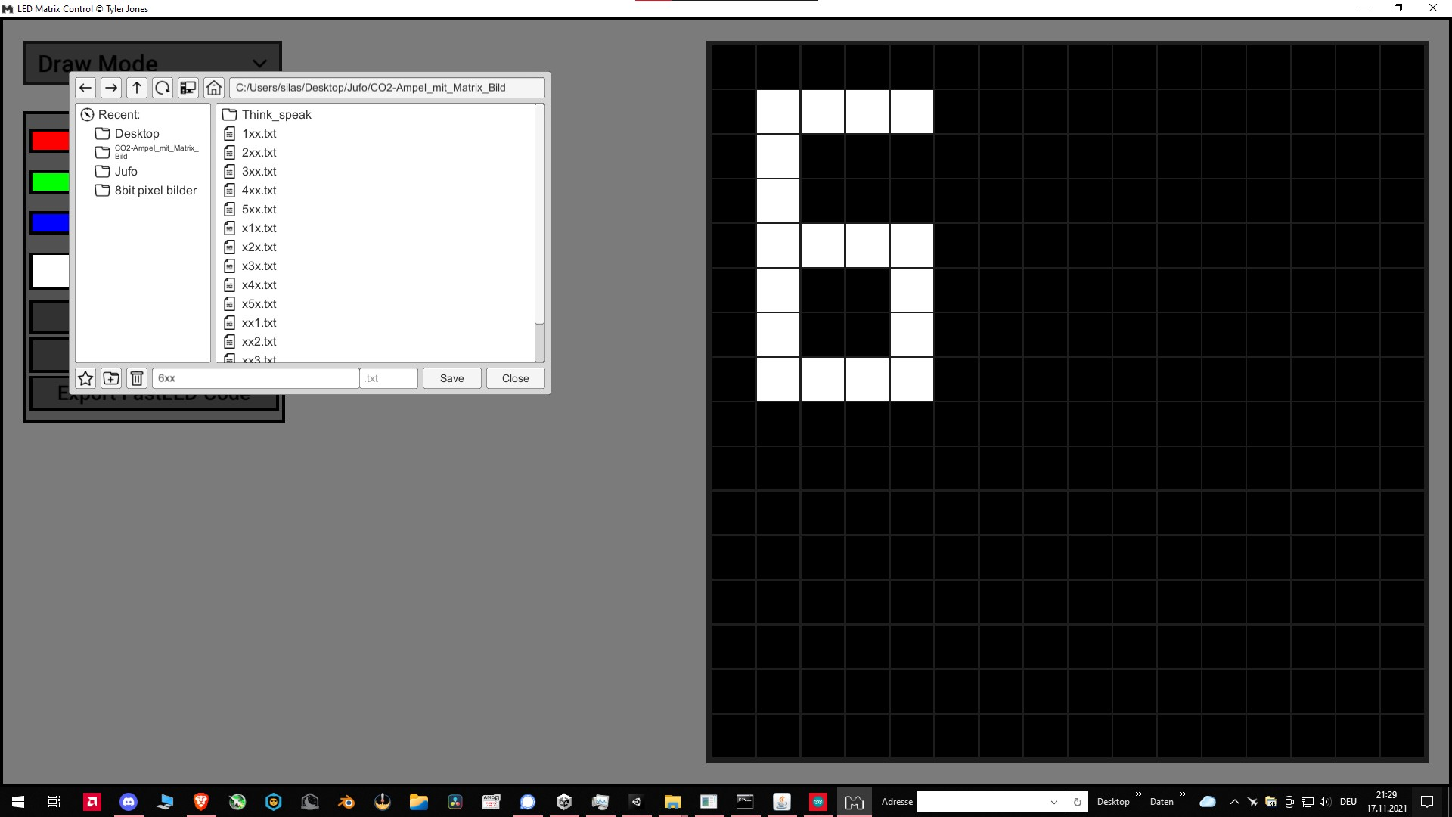
Programmierung der Matrix
Smarter CO₂ Warner
Zahlen:
Alle Zahlen von 0-9 Für alle 3 Ziffern in LEDMatrixControl Gezeichnet und einzeln Exportiert

